Slide 1

Қазіргі заманғы сурет альбомы

Slide 2
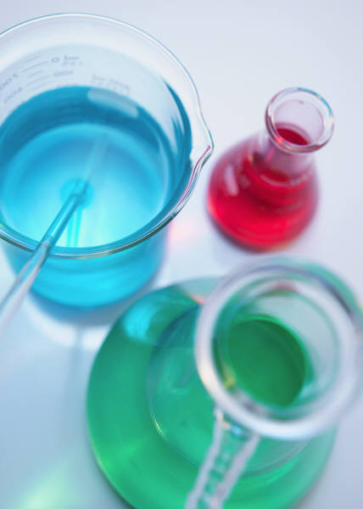
Сурет альбомында бет үлгілері бар.
Жеке беттер қосу үшін, Басты қойындысын нұқып, Жаңа слайд жиынтығын таңдаңыз.

Slide 3

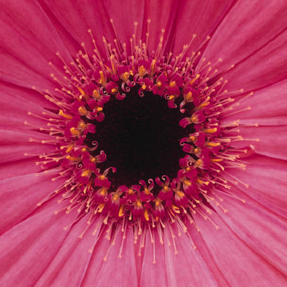

Орналасуды таңдаңыз…
…одан кейін суреттер мен тақырыптарды қосу үшін толтырғыштарды нұқыңыз.

Slide 4
Пішім | Суреттермен жұмыс істеу тобында жеке жақтауларды жасап, контраст пен жарықтықты лайықтау немесе дұрыс көрінуі үшін суретті қию сияқты сурет түзетулерін жасауыңызға болады.

Slide 5


Суреттердің жылдам мәнерлері тінтуір пернесін бір рет нұқып, сәнді жақтаулар орналастыру мүмкіндігін береді.

Slide 6

